Slide 1

www.schysststall.se

Slide 2
Vad är Schysst stall?
Schysst stall är ett initiativ från arbetsmarknadens parter (Almega, Gröna arbetsgivare och Kommunal), Sveriges hästorganisationer och arbetsmiljöorganisationen Prevent. Vi är alltså alla en del av Schysst stall.
Initiativet syftar till att ge verktyg för att motarbeta sexuella trakasserier i hästnäringen. En central del är sajten schysststall.se. På sajten finns en webbutbildning som riktar sig till arbetsgivare, filmer att diskutera kring, en anonym tipstjänst för att tipsa om initiativet och information som riktar sig till alla aktiva inom hästnäringen.

Slide 3
Varför togs initiativet?
På flera arbetsplatser inom hästnäringen förekommer en tuff jargong som kan leda till ett arbetsklimat där kränkningar normaliseras. Sexuella trakasserier och kränkande jargong får aldrig bli vardag. Därför finns Schysst stall.
Att vara ett Schysst stall innebär att arbeta aktivt för att skapa en trygg arbetsplats och öka medvetenheten om sexuella trakasserier.
Genom att visa att vi är för en nolltolerans mot sexuella trakasserier och uppmana fler att bli Schyssta stall kan vi tillsammans förändra hästnäringen.

Slide 4
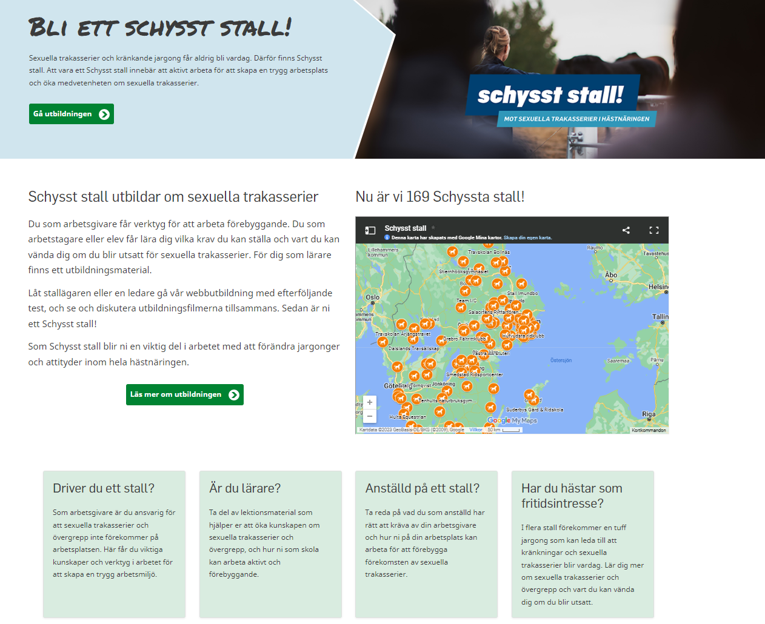
schysststall.se
På webbplatsen finns olika information beroende på vilken roll du har i stallet – arbetsgivare, anställd, lärare eller fritidsintresserad.

Slide 5

Hur blir man ett Schysst stall?
Är du stallägare? Då kan du, eller någon annan i arbetsledande ställning, gå in och göra webbutbildningen Bli ett Schysst stall.

Slide 6
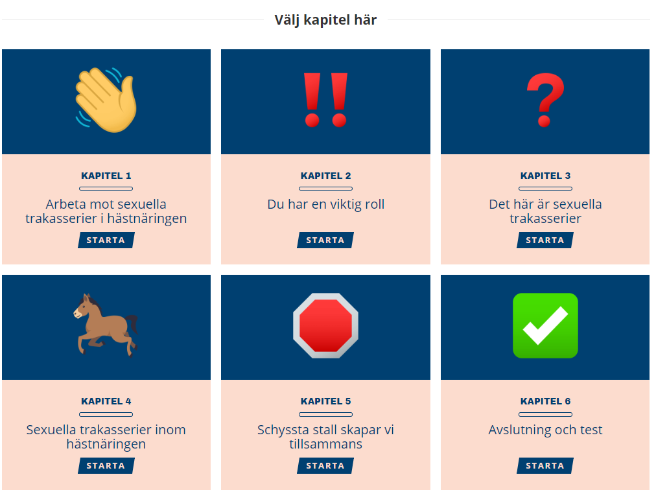
Bli ett Schysst stall
I utbildningen får du lära dig mer om vad sexuella trakasserier är och hur du som ansvarig för arbetsmiljön kan arbeta för ett gott klimat i stallet.

Slide 7
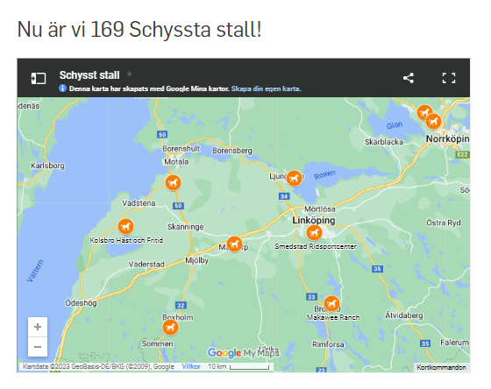
Schysst stall-kartan
När stallet har blivit godkänt efter utbildningen får ni en plats på Schysst stall-kartan där alla Schyssta stall i Sverige finns med.
Notes:
Hur arbetar vi med initiativ och arbete.
Ej utropstecken i text
Utropstecken i logga
Plocka bort preventslogotype, på framsidan.
Kanske ha med alla 12 organisation.
Korta ner och ta bort mycket.

Slide 8

Schysst stall-saker
Ni får också ett paket med Schysst stall-saker som ni kan använda i stallet – bland annat en dekal och
en plansch som visar att ni är ett Schysst stall.

Slide 9
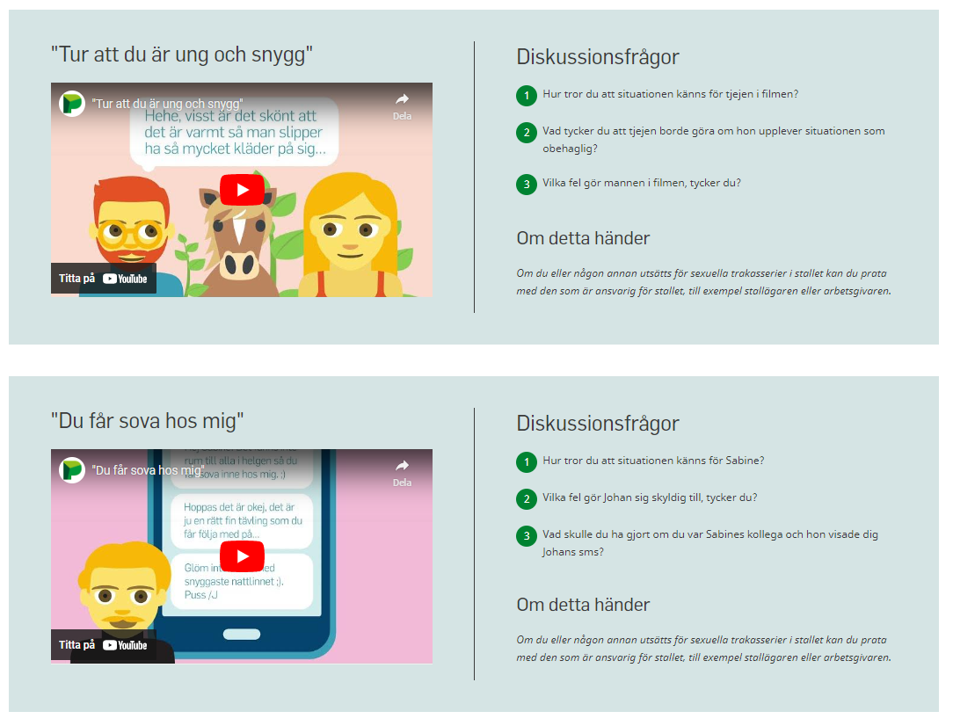
Filmer
Filmerna tar upp olika situationer och dilemman som kan utspela sig i stallet, och bygger på exempel ur verkligheten.
Se och reflektera eller diskutera tillsammans med någon!
Du får också information om vilken hjälp som finns att få.

Slide 10

För dig som är lärare
Lärare på utbildningar med hästanknytning får en handledning att jobba med. Handledningen innehåller information om vad sexuella trakasserier är och hur det ser ut inom hästnäringen, men framför allt ett antal övningar som du som lärare kan använda i klassrummet.

Slide 11
Initiativet lanserades i mars 2019 och
kommer att finnas i flera år.
Tillsammans kan vi förändra hästnäringen och bli fler Schyssta stall.

